Slide 1
Ожирение

Slide 2
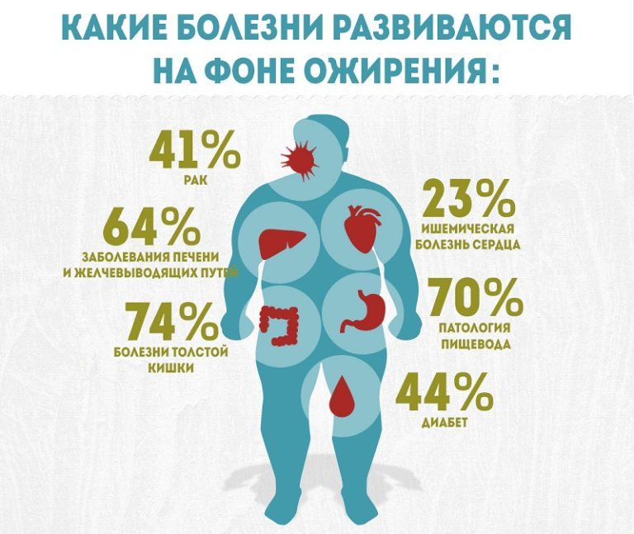

Slide 3
616.39 Г 492
Гинзбург, М. М. Ожирение. Влияние на развитие метаболического синдрома. Профилактика и лечение / М. М. Гинзбург, Н. Н. Крюков. – Москва : Медпрактика – М, 2002. – 128 с. – ISBN 5-901654-10-2.
В монографии рассматриваются наиболее актуальные вопросы профилактики и лечения этого заболевания, причинная связь ожирения с метаболическим синдромом, артериальной гипертонией, инсулиннезависимым сахарным диабетом, ишемической болезнью сердца. Авторы анализируют подходы и принципы лечения неосложненного и осложненного ожирения, намечают пути профилактики нарастания массы тела в группах риска, а также у пациентов после окончания курса успешного лечения. Данная монография может быть полезна для врачей общей практики, кардиологов, эндокринологов и студентов медицинских вузов.

Slide 4
616. 39 С347
Сидоров, П. И. Коррекция избыточной массы тела : руководство для врачей / П. И. Сидоров, Н. И. Ишекова, А. Г. Соловьев. – Москва : МЕДпрессинформ, 2004. – 144 с. – ISBN 5-98322-036-5.
Руководство посвящено избыточной массе тела и ожирению. В нем изложены современные взгляды на этиологию, патогенез и диагностику данной патологии. Уделено внимание методам немедикаментозного лечения, как диетотерапия, фитотерапия, массаж и физиотерапия. Представлен обзор медикаментозных средств, используемых при лечении ожирения.
Руководство рассчитано на терапевтов, эндокринологов, рефлексотерапевтов, массажистов, физиотерапевтов, врачей по лечебной физкультуре и других специалистов.

Slide 5
616. О53 К 27
Картелишев, А. В. Ожирение у детей и подростков. Причины и современные
Технологии терапии и профилактики /А. В. Картелишев, А. В. Румянцев, А. Г. Смирнова. - Москва : Издательство Бином, 2013. – 280 с. ISBN 978-5-95-18-05-40-9.
Неуклонный рост распространения ожирения в мире расценивается ВОЗ как глобальная эпидемия, ибо в настоящее время оно охватило уже более 30% населения планеты и продолжает прогрессивно увеличиваться. В 90% всех случаев начало ожирения приходится на детский возраст пациентов. Преодолеть эту негативную тенденцию и призвана данная книга, которая необходима для практикующих врачей, (педиатров, эндокринологов, диетологов), ординаторов, студентов медицинских институтов и училищ, работников дошкольных и учебных заведений, а также для родителей и учащихся старших классов, имеющих избыток массы тела или находящихся в группе риска.

Slide 6
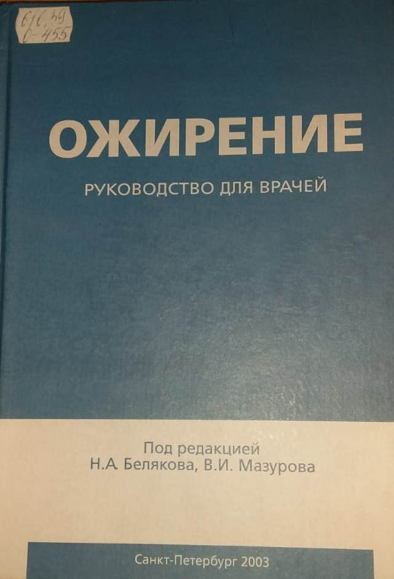
616.39 О 455
Ожирение : руководство для врачей / под редакцией Н. А. Белякова, В. И. Мазурова. – Санкт-Петербург : СПбМАПО, 2003. – 520 с. – ISBN 5-98037-008-0.
В монографии приведены данные о биологических основах накопления жира в организме, патофизиологии, клинике, диагностике, профилактике, консервативных и оперативных методах лечения ожирения.
Книга предназначена для врачей разных специальностей, преподавателей и студентов выпускных курсов.

Slide 7
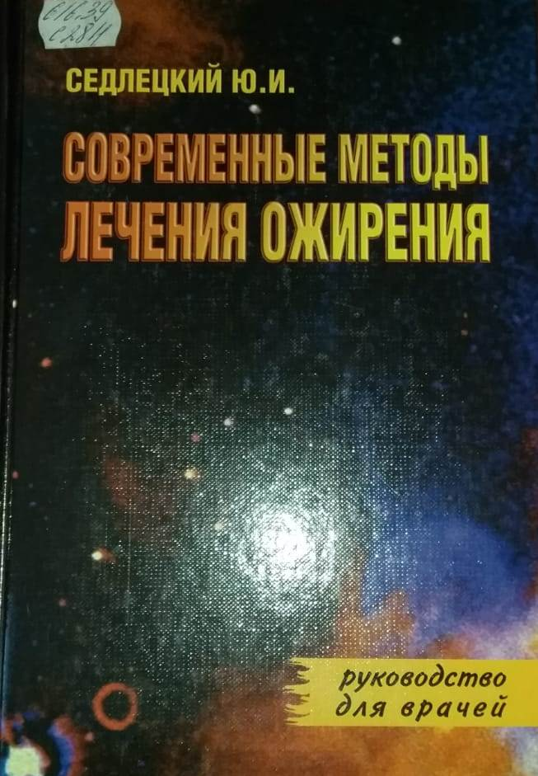
616.39 С 284
Седлецкий, Ю. И. Современные методы лечения ожирения : руководство для врачей / Ю. И. Седлецкий. – Санкт-Петербург : ЭЛБИ-СПб, 2007. – 416 с. – ISBN 5-9761-0006-6.
В книге освещаются вопросы этиологии и патогенеза, представлены различные классификации ожирения, методы диагностики и профилактики этой грозной осложнениями болезни. Впервые в мировой литературе в монографии освещаются хирургические методы лечения тяжелых форм
метаболического синдрома.
Издание иллюстрировано рисунками, графиками, таблицами и клиническими примерами, основанными
на личном опыте автора. Книга предназначена для врачей различных специальностей и студентам медицинских вузов.

Slide 9
Представленная литература ООППиФ находится в каб. № 22.
СПАСИБО
ЗА ВНИМАНИЕ!
Выставку подготовила ведущий библиотекарь ООППиФ Квасова В.И.

